Slide 1
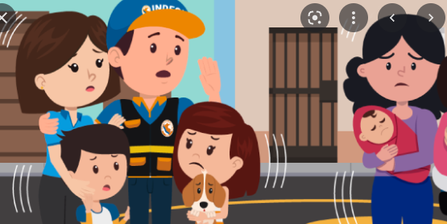
VALORAMOS LA IMPORTANCIA DE LOS SIMULACROS DE PREVENCIÓN FRENTE A DESASTRES NATURALES
PROPÓSITO DE APRENDIZAJE: Implementar contingencias que nos ayuden a protegernos, resguardarnos y salvar vidas frente a un desastre natural de alta magnitud, siguiendo protocolos y recomendaciones de defensa civil.

Slide 2

PREGUNTAMOS A LA SALA:
VIDEO 01
¿Qué son los desastres naturales?; ¿Cómo regular nuestra vida cotidiana frente a un desastre natural?; ¿Cómo podríamos anticiparnos al espacio temporal de un desastre natural?; ¿Cómo podemos mejorar las acciones de prevención frente a un desastre natural?; ¿Qué instituciones gubernamentales nos ayudarían frente a un desastre natural

Slide 3
PROCESAMIENTO DE LA INFORMACIÓN
VIDEO 02
Nos informamos de los videos sobre la importancia y la necesidad de los practicar los simulacros. Sintetizamos la información en diferentes organizadores visuales Establecemos un protocolo que nos sirva de prevención frente a desastres naturales Realizamos una autoevaluación sobre lo aprendido

Slide 4
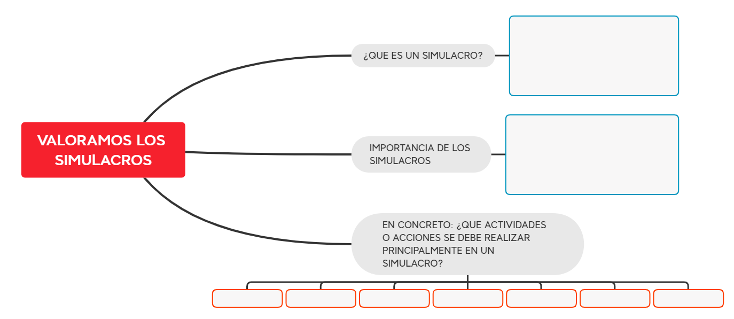

Slide 5
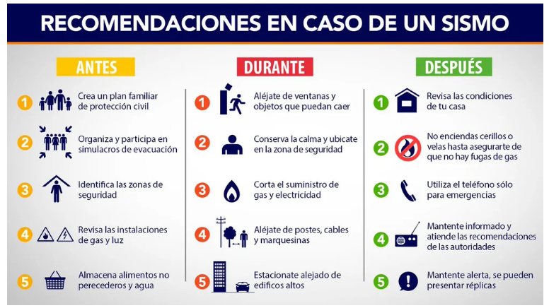
PROTOCOLO 01

Slide 6
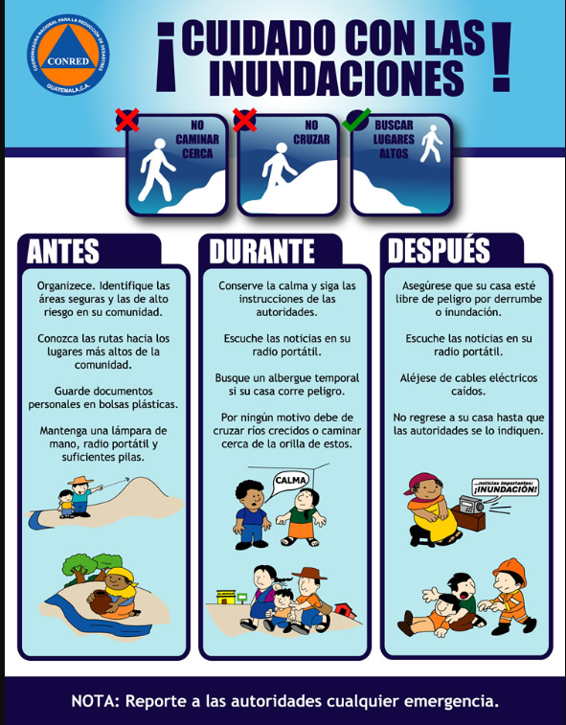
PROTOCOLO 02

